Slide 1






Amazon Review Analysis
Dyhia TOUAHRI
Phase 1
17 décembre 2025

Slide 2
Plan
Introduction
Prototype
La solution
Identification du besoin
Veille technologique et réglementaire
Sélection des données
Conclusion

Slide 3
Introduction

Slide 4




Introduction
Acteur influent dans le e-commerce et le cloud computing.
3ème mondiale (Interband).
Réseau logisitique performant
Présence dominante dans le e-commerce et cloud computing.
Large base de clientèle fidèle.
Dépendance aux vendeurs tiers.
Problèmes juridiques.
Délai de livraison important dans certaines zones rurales.
Vulnérabilité aux cyberattaques.
Croissance continue dans les marchés émergeants.
Valorisation des retours clients.
Développement durable et innovation logistique.
Marché très concurrentiel.
Pression réglementaire.
Multiplication des cyberattaques.
Notes:
SWOT

Slide 5
Identification du besoin

Slide 6


Besoin identifié
Léa
31 ans
CDI et maman
Mathis
42 ans
entrepreneur
Besoin identifié :
Améliorer la visibilité et la performance de ses produits.
Comprendre les critères influençant le classement des produits.
Cas d’utilisation :
Analyse des avis clients et tendances de satisfaction.
Transparence sur les algorithmes de classement produits.
Besoin identifié : Avoir les avis les pertinents dans la file des avis pour chaque produit.
Cas d’utilisation : Mettre en avant les avis produits les plus pertinents.
Notes:
Personas

Slide 7
Besoin identifié
Emma
21 ans
Etudiante en psychologie
Rayan
25 ans
Business Analyst chez Amazon
Besoin identifié :
Pouvoir automatiser l’analyse et la classification des avis clients sur les produits.
Cas d’utilisation :
Classer les avis et identifier leur pertinence.
Besoin identifié : Bénéficier d’un service de livraison rapide.
Cas d’utilisation : Optimisation logistique et amélioration de la livraison dans les zones rurales.
.
Notes:
Personas

Slide 8
Besoin identifié
Besoin retenu :
Classer les avis et identifier leur pertinence.
Valeurs ajoutées :
Eliminer un travail manuel et gagner du temps.
Avoir une analyse plus rapide et plus fiable.
Ce cas d’usage peut être considéré comme un levier et une première brique pour d’autres besoins.
Notes:
Personas

Slide 9
Veille technologique et réglementaire

Slide 10





Veille technologique et réglementaire
Amazon S3 : devient une vraie brique de data lake intelligente avec des optimisations automatiques des coûts. Idéal pour le stockage massif, historisation et gouvernance de données brutes.
Snowflake : datawarehouse plus rapide et plus sécurisés, il renforce la data gouvernance et la perfomance analytique sur une seule plateforme.
Databricks : plateforme lakehouse (combine data lake + data warehouse + AI/ML) donne une meilleure production des modèles, idéal pour industrialiser le ML et data quality à grande échelle.
Amazon SageMaker : plateforme de ML managée (entrainement modèles, dépoilement de modèles). Permet un meilleur contrôle de données.
Zero-shot : classification de texte sans données d’entraînement spécifiques, très rapide à déployer.
VADER ; analyse de sentiment efficace pour les avis clients.
Notes:
Personas

Slide 11
Veille technologique et réglementaire
Veille réglementaire :
RGPD : demeure la référence sur consentement, minimisation, anonymisation ou pseudonymisation des données à caractères personnelles.
CCPA : L’équivalent californien du RGPD : impose le droit à l’information, à la suppression et à l’opposition à la vente des données personnelles.
AI Act (Régment UE) : L’AI Act impose des obligations de transparence (déclarations si contenu IA), restrictions sur la manipulation.
RSE : encourage une IA éthique et sobre en évaluant l’empreinte carbone des modèles, choix cloud responsables, et inclusion sociale dans les projets IA. Tendance forte en 2025.
Notes:
Personas

Slide 12
Veille technologique et réglementaire
Le partage de la veille technologique et réglementaire :
Partage complet dans de la documentation Confluence.
Partage via un canal dédié sur Teams.
Notes:
Personas

Slide 13
Sélection des données

Slide 14

Sélection des données
REVIEW : Récupérer tous les avis des clients.
PRODUCT_REVIEW : Récupérer les liens entre produit et avis.
PRODUCT : récupérer les produits.
CATEGORY : récupérer les catégories des produits.
REVIEW_IMAGES : récupérer les avis qui ont des images.
BUYER : identifier l’acheteur.
Pourquoi cette phase ?
Mieux comprendre la structure des données.
Identifier les tables nécessaires au cas d’utilisation identifié.
Commencer à visualiser la solution.
* SHIPMENT : table très intéressante avec des informations riches. Mais sa volumétrie est de 5 lignes.

Slide 15
Prototype

Slide 16
Prototype
Phase 1 : Comprendre les données
1 produit avec 376 avis
  73,1 % des avis ont 5 étoiles.
  28,5% des avis ont une photo.
  Médiane sur la distribution du texte : 58 caractères.
  Moyenne sur la distribution du texte : 160 caractères.
10 produits avec 2592 avis
  76,4 % des avis ont 5 étoiles.
  31,6 % des avis ont une photo.
  Médiane sur la distribution du texte : 44 caractères.
  Moyenne sur la distribution du texte : 117 caractères.

Slide 17
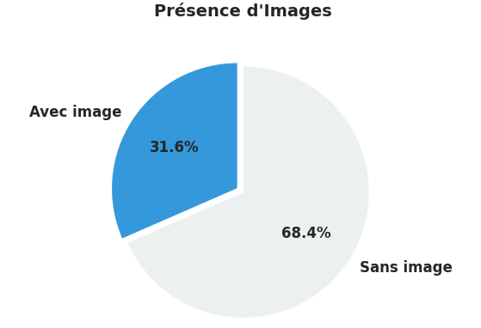
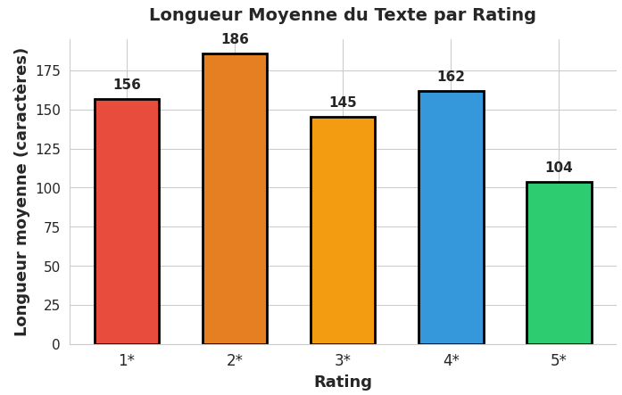
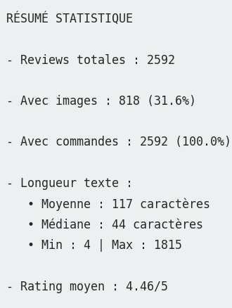
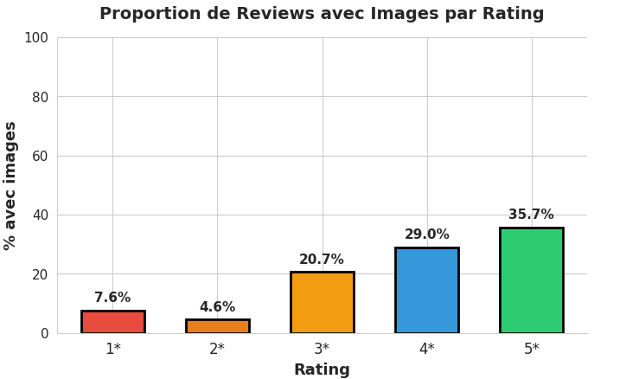
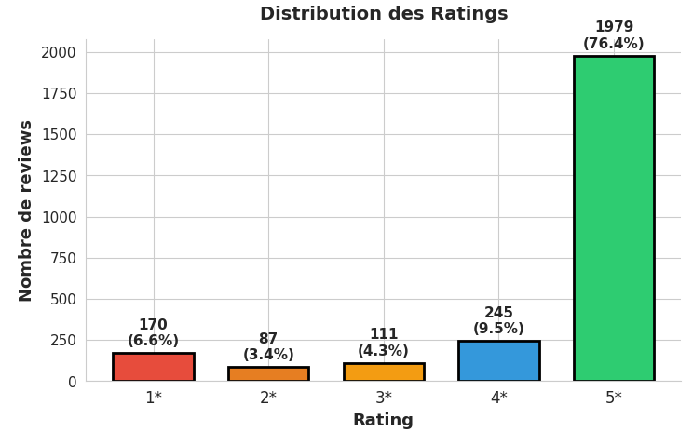
Prototype
Phase 1 : analyse sur 10 produits (2592 avis)

Slide 18
Prototype
Phase 2 : Appliquer un algorithme de pondération
    Calculer la pertinence :
  30 % sur la longueur du texte.
  20 % sur la présence d’une image dans l’avis.
  10 % si celui qui a commenté a effectué un achat.
  15 % sur la note laissée si elle est de 1 ou 5.
  25 % sur les mots utilisés dans le commentaire.

Slide 19
La solution

Slide 20
La solution
Spécifications fonctionnelles et techniques
Objectifs :
Développer une solution automatisée pour classer les avis et détecter les avis les plus pertinents.
Contraintes :
- Jeu de données limité.
- Infrastructure favoriser les solutions gratuites/open source ou les moins coûteuses.
Considérations réglementaires et éthiques :
Respect des réglementations (RGPD, CCPA).
Anonymisation des données à caractères personnelles.
Neutralité des critères (dans la pondération).

Slide 21
Conclusion

Slide 22
Conclusion
Présentation des résultats des prototypes :
Les résultats avec Stats
Les limites (les étoiles positifs…)
Perspectives pour y remédier introduire une approche plus robuste, avec les technos identifiés dans la veille techno + zéro shot
Après passage à la phase 2

Slide 23

Merci !

